Slide 1
স্বাগতম

Slide 2
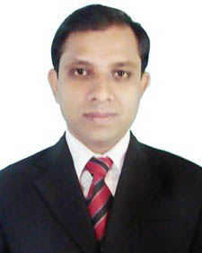
মোঃ বিল্লাল হোসেন জুয়েল প্রভাষক, সমাজকর্ম বাংলাবাজার ফাতেমা খানম ডিগ্রি কলেজ, ভোলা।

Slide 3
পাঠ পরিচিতি
বিষয়ঃ সমাজকর্ম
শ্রেণিঃ একাদশ
অধ্যায়ঃ ১ম (সমাজকর্মের পরিধি)

Slide 4
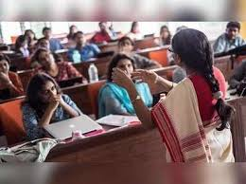
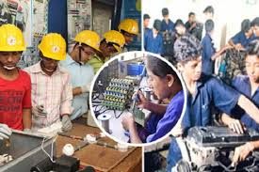
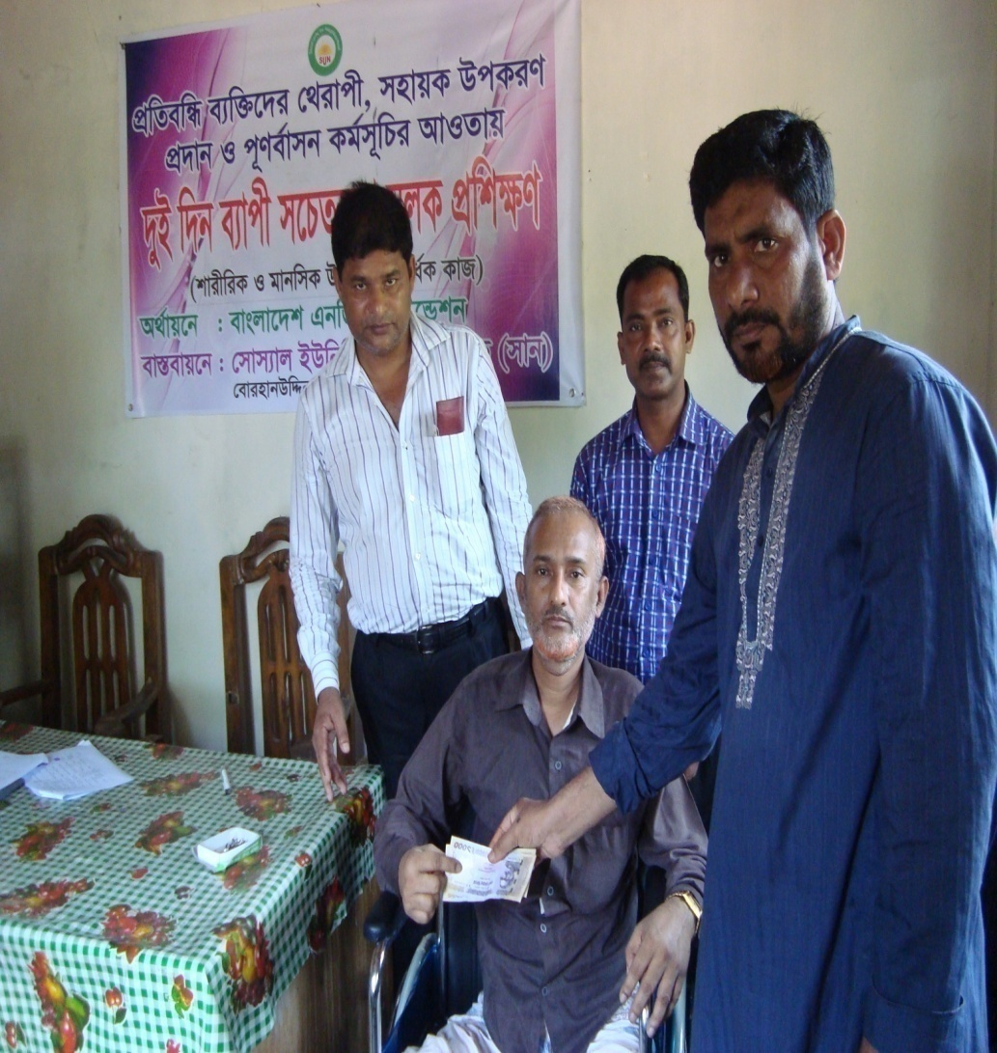
নিম্নের ছবিগুলো দেখঃ

Slide 5
উপরের ছবিগুলো কী বিষয়ক?

Slide 6
সমাজকর্মের পরিধি
Scope of Social Work

Slide 7
শিখনফল
সমাজকর্মের পরিধি বর্ণনা করতে পারবে।
সমাজকর্মের বিস্তার ও ক্ষেত্র অনুধান করতে পারবে।
সমাজকর্মের প্রয়োগ ক্ষেত্র বিশ্লষণ করতে পারবে।
সমাজকর্মের জ্ঞান প্রয়োগ করে সামাজিক সমস্যা মোকাবেলা করতে পারবে।

Slide 8
সমাজকর্মের পরিধি
সমাজকর্মের পরিধি বলতে মূলত এর ব্যবহারিক দিকের প্রয়োগক্ষেত্র বা প্রয়োগ উপযোগিতাকে বোঝানো হয়। সমাজকর্ম সমাজের সকল শ্রেণির মানুষের সমস্যা মোকাবিলার মাধ্যমে তাদের আর্থ-সামজিক উন্নয়নে সম্ভাব্য ও প্রয়োজনীয় সহায়তা প্রদানে প্রচেষ্টা চালায়। এই দৃষ্টিকোন থেকে গোটা সমাজই সমাজকর্মের পরিধি বা প্রয়োগ ক্ষেত্রের আওতাভূক্ত।

Slide 9
সামাজকর্মের সুনির্দিষ্ট
অন্যান্য ক্ষেত্রঃ

Slide 10
সমাগ্রিক কল্যাণ
সমাজকর্মের শাখাসমূহ
প্রতিকার, প্রতিরোধ ও উন্নয়ন
সমাজকর্ম পদ্ধতি
সমাজসংস্কার ও সামাজিক আইন
সামাজিক নীতি পরিকল্পনা
সামাজিক গবেষণা
সমাজকল্যাণ কর্মসূচী
মৌল মানবিক চাহিদা
আর্থ-সামজিক উন্নয়ন
সংশোধনমূলক কার্যক্রম
মানব সম্পদ উন্নয়ন

Slide 11
একক কাজ
প্রশ্নঃ আরমান্ডো মোরেলস এবং ডব্লিউ শেফর সমাজকর্মের পরিধি সম্পর্কে কী বলেছেন ?
উত্তরঃ- আরমান্ডো মোরেলস এবং ডব্লিউ শেফর সমাজকর্মের পরিধি সম্পর্কে বলেছেন, বস্তুত সমাজকর্ম একটি বহুমূখী পেশা যা মানব জীবনের প্রায় সব দিকের তথ্যাদি ও উপাদান নিয়ে সমাজকর্মের প্রয়োগ ক্ষেত্র ব্যাপৃত। সমাজ জীবনের প্রতিটি দিকের সঙ্গে সামঞ্জস্য বিধানে সমাজকর্ম সাহায্য করে।

Slide 12
জোড়ায় কাজ
সমাজকর্মের কোন কোন সেবামূলক কাজ সমাজকর্মের পরিধিভূক্ত?
উত্তরঃ ১। গ্রামীণ ও শহর সমাজসেবা
৩। শিশু, যুব, প্রবীণ ও নারী কল্যাণ
৪। স্বাস্থ্যসেবা

Slide 13
দলগত কাজঃ সমাজকর্মের পরিধির অন্তর্ভুক্ত কোন কোন দিক অমাদের দেশ উন্নয়নের ক্ষেত্রে ভূমিকা রাখতে পারে বলে তুমি মনে কর।
উত্তরঃ ১।পল্লী উন্নয়ন
২। কুটির শিল্পের উন্নয়ন
৩। মানবসম্পদ উন্নয়ন

Slide 14
মূল্যায়নঃ
১। সমাজকর্মের পরিধির ইংরেজী প্রতিশব্দ কী?
২। সমাজকর্মের পরিধি বলতে কি বুঝ?
৩। সমাজকর্মের পরিধিগুলো কি কি?

Slide 15
সৃজনশীল প্রশ্ন
জয়া সমাজ উন্নয়নমূলক “সান” সংস্থায় কর্মরত। তার সংস্থাটি গ্রামীণ ভূমিহীনদের বৃত্তিমূলক প্রশিক্ষণ দেয়। নারী ও শিশু নির্যাতন রোধে সচেতনতামূলক কার্যক্রম পরিচালনা করে। আবার নারী ও ‍শিশু নির্যাতনের কারণ অনুসন্ধান করে তা সমাধানের উপায় উদ্ভাবনে নিয়োজিত থাকে।
ক) সমাজর্মের জনক কে?
খ) সমাজকর্মকে সাহায্যকারী পেশা বলা হয় কেন?
গ) উদ্দীপকে সমাজকর্মের পরিধিভূক্ত যেসব কার্যক্রমের কথা বলা হয়েছে তা বর্ণনা কর।
ঘ) ‘জয়ার সংস্থার কাজের মাধ্যমে সমাজকর্মের পরিধির সামান্যই প্রতিফলিত হয়েছে’- উক্তিটির ব্যাখ্যা কর।

Slide 16
বাড়ির কাজঃ

Slide 17
তোমার ব্যক্তি জীবন, দলীয় জীবন ও সামাজিক জীবনে কি কি সমস্যা হতে পারে এবং তা সমাধানের জন্য সমাজকর্মের কোন কোন ক্ষেত্রে বিচরণ করতে হবে? খাতায় লিখে নিয়ে আসবে।

Slide 18
ধন্যবাদ

